Slide 1
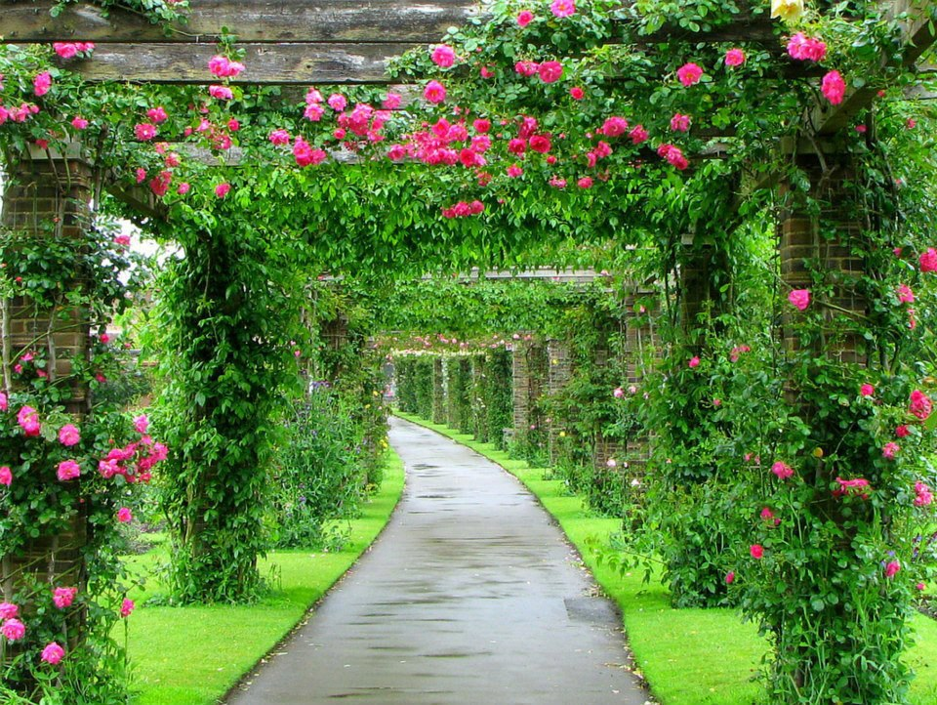
গণিত ক্লাসে সকলকে
গণিত ক্লাসে সকলকে
স্বাগতম
স্বাগতম

Slide 2
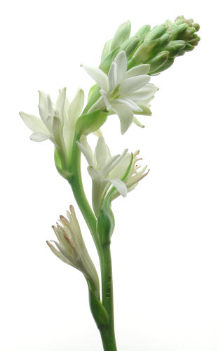
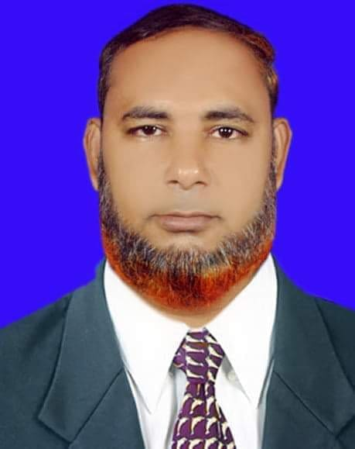
শিক্ষক পরিচিতি
জহিরুল হক
সহকারী শিক্ষক
মাওনা ১নং সরকারি প্রাথমিক বিদ্যালয়
শ্রীপুর, গাজীপুর।

Slide 3
পাঠ পরিচিতি
শ্রেণিঃ পঞ্চম
বিষয়ঃ প্রাথমিক গণিত
অধ্যায়ঃ ৭
পাঠের শিরোনামঃ দশমিক ভগ্নাংশ
পাঠ্যাংশঃ ভাগ
তারিখঃ ০৪/০৮/২০২১ খ্রিঃ

Slide 4
শিখনফল
২২.১.৪ দশমিক ভগ্নাংশেকে পূর্ণ সংখ্যা দিয়ে ভাগ করতে পারবে;
২২.১.২ পূর্ণ সংখ্যাকে দশমিক ভগ্নাংশ দিয়ে ভাগ করতে পারবে;

Slide 5
আজকের পাঠঃ
দশমিক ভগ্নাংশকে পূর্ণ সংখ্যা দিয়ে ভাগ।

Slide 6
৫ জন শিক্ষার্থী ৪.৫ মিটার ফিতা নিজেদের মধ্যে সমানভাবে ভাগ
করতে চায়। প্রত্যেকে কত মিটার ফিতা পাবে?
গাণিতিক বাক্যঃ
০
৯
.•
৪.৫ হলো ০.১ এর ৪৫ একক
৫) ৪ ৫
.•
৪.৫ ÷ ৫ হলো ০.১ এর ৪৫÷৫ একক
০
এভাবে, ৪.৫ ÷ ৫ হলো ০.১ এর ৯ একক
৪
৫
৪ ৫
অতএব, ৪.৫ ÷ ৫ = ০.৯
০
উত্তরঃ ০.৯ মিটার

Slide 7
০.১৬ হলো ০.০১ এর ১৬ একক
০.৩৬ হলো ০.০১ এর ৩৬ একক
০.১৬ ÷ ২ হলো ০.০১ এর ১৬÷২ একক
০.৩৬÷৬ হলো ০.০১ এর ৩৬÷৬ একক
এভাবে, ০.১৬÷২ হলো ০.০১ এর ৮ একক
এভাবে, ০.৩৬÷৬ হলো ০.০১ এর ৬ একক
অতএব, ০.১৬÷২ = ০.০৮
অতএব, ০.৩৬÷৬ = ০.০৬
উত্তরঃ ০.০৮
উত্তরঃ ০.০৬

Slide 8
একক কাজ
উত্তরঃ
(১) ০.০৩ (২) ০.০৩ (৩) ০.০৩ (৪) ০.০৭
(৫) ০.০৯ (৬) ০.০৮ (৭) ০.০৪ (৮) ০.০৭

Slide 9
০.০০৯ হলো ০.০০১ এর ৯ একক
০.০৩৫ হলো ০.০০১ এর ৩৫ একক
০.০০৯÷৩ হলো ০.০০১ এর ৯÷৩ একক
০.০৩৫÷৭ হলো ০.০০১ এর ৩৫÷৭ একক
এভাবে, ০.০০৯÷৩ হলো ০.০০১ এর ৩ একক
এভাবে, ০.০৩৫÷৭ হলো ০.০০১ এর ৫ একক
অতএব, ০.০০৯÷৩ = ০.০০৩
অতএব, ০.০৩৫÷৭ = ০.০০৫
উত্তরঃ ০.০০৩
উত্তরঃ ০.০০৫

Slide 10
একক কাজ
উত্তরঃ
(১) ০.০০২ (২) ০.০০৪ (৩) ০.০০৪ (৪) ০.০০৭
(৫) ০.০০৭ (৬) ০.০০২ (৭) ০.০০৫ (৮) ০.০০৬

Slide 11
জোড়ায় কাজ
৫ জন শিক্ষার্থী পাবে ২ লিটার দুধ
⸫১ ,, ,, ,, ২÷৫ ,, ,,
= ০.৪ লিটার দুধ

Slide 12
০.২ হলো ০.০১ এর ২০ একক
০.০৪ হলো ০.০১ এর ৪০ একক
০.২÷৫ হলো ০.০১ এর ২০÷৫ একক
০.০৪÷৮ হলো ০.০১ এর ৪০÷৮ একক
এভাবে, ০.২÷৫ হলো ০.০১ এর ৪ একক
এভাবে, ০.০৪÷৮ হলো ০.০১ এর ৫ একক
অতএব, ০.২÷৫ = ০.০৪
অতএব, ০.০৪÷৮ = ০.০৫
উত্তরঃ ০.০৪
উত্তরঃ ০.০৫

Slide 13
একক কাজ
উত্তরঃ
(১) ০.৫ (২) ০.৬ (৩) ০.০৬ (৪) ০.০৫
(৫) ০.০৫ (৬) ০.০০৫ (৭) ০.০০৮ (৮) ০.০০৫

Slide 14
তোমার বইয়ের ৭১ ও ৭২ পৃষ্ঠা বের কর এবং
৫ মিনিট নিরবে পড়ঃ

Slide 15
মূল্যায়ন
নিচের ভাগ গুলো করঃ
(১) ০.৮ ÷ ৫ = কত?
(২) ৪.২ ÷ ৭ = কত?
(৩) ১.৫ ÷ ৩ = কত?

Slide 16
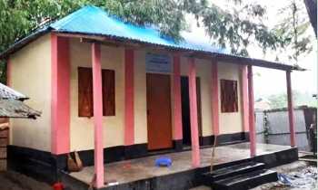
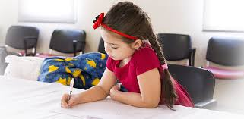
বাড়ির কাজ
তোমার পাঠ্যবইয়ের ৭৮ পৃষ্ঠার ১৫ ও ১৬ নং
সমস্যার সমাধান করে আনবে।

Slide 17
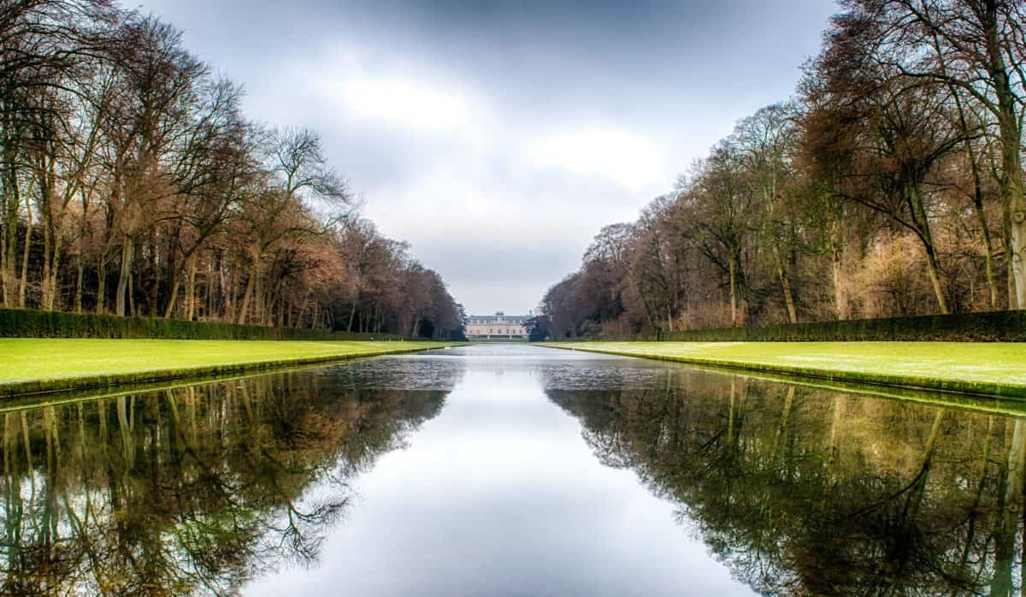
ধন্যবাদ সকলকে

